Slide 1
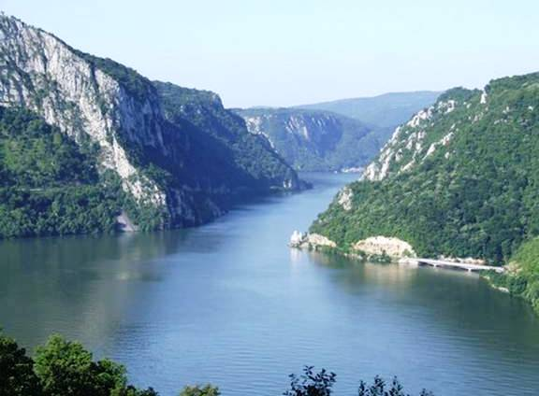
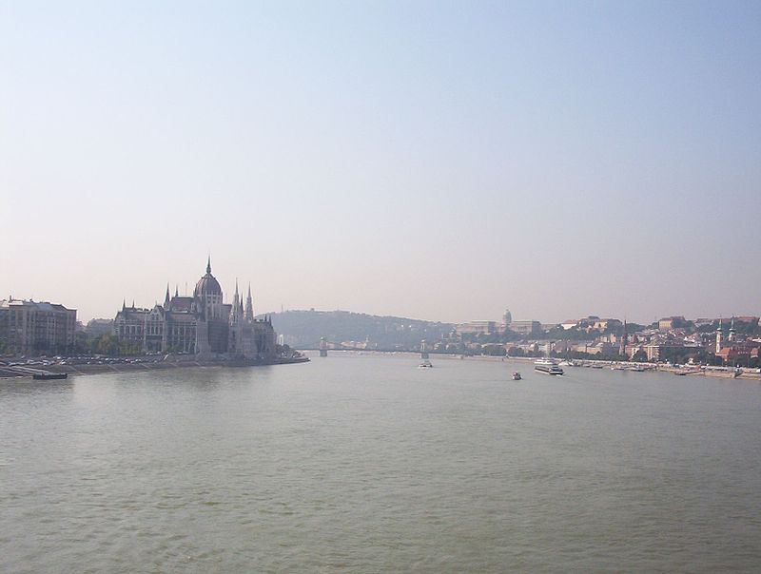
DUNAV
TINA MARIĆ

Slide 2
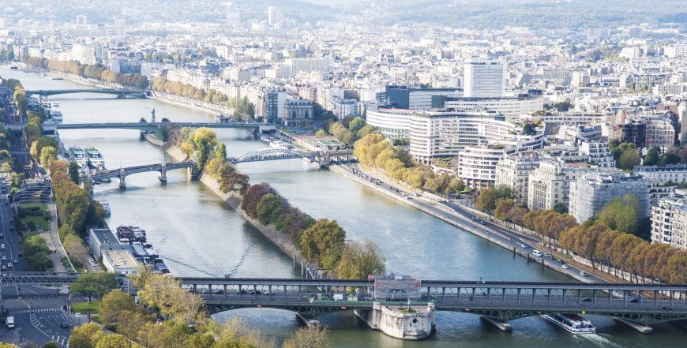
Dunav je po duljini druga rijeka u Europi (iza Volge); duga 2857 km (u Hrvatskoj 188 km). Protječe kroz devet europskih država ili je njihova granična rijeka (Njemačka, Austrija, Slovačka, Mađarska, Hrvatska, Srbija, Rumunjska, Bugarska i Ukrajina).

Slide 3
Udio pojedinih zemalja u dunavskom slivu je slijedeći:
Austrija (22,1 %),
Rumunjska (17,6 %),
Njemačka (14,5 %),
Srbija (11,3 %),
BiH (8,8 %),
Hrvatska (6,4 %),
Mađarska (4,3 %),
Ukrajina (4,3 %),
Bugarska (3,7 %),
Slovenija (3,1 %),
Slovačka(1,9 %),
Češka (1,2 %),
Moldavija (0,7 %).

Slide 4
POVIJEST
Na riječnom području Dunava razvile su se neke od najstarijih civilizacija u Europi.
U neolitiku u sredini dunavskog područja postojala je kultura linearne keramike.
U brončano doba na prostoru današnje Hrvatske postojala je razvijena Vučedolska kultura poznata po keramičkim radovima. Brojna nalazišta Vinčanske kulture koja datira iz 6. tisućljeća pr. Kr. do 3. tisućljeća pr. Kr., nalaze se uzduž Dunava.
U 7. stoljeću pr. Kr. su Grci krenuli uzvodno uz rijeku od Crnog mora kroz grad Tomis, današnju Constanţu. Njihovo putovanje je završilo blizu današnje granice Srbije i Rumunjske, gdje je zbog opasnog toka rijeke nastavak putovanja postao nemoguć.
U 9. stoljeću su uz Dunav na prostor današnje Mađarske iz Azije došli Mađari. Oni su zajedno sa slavenskim stanovništvom koje je ondje već živjelo, osnovali Ugarsku pod kraljem Stjepanom.

Slide 5
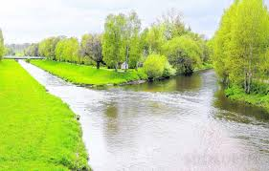
IZVORI DUNAVA
Dunav nastaje sutokom dvaju izvorišnih tokova na istočnim padinama Schwarzwalda. Veći od njih, Brege, izvire na visini od 1078 m; nakon 48,5 km sastaje se s Brigachom (dug 43 km) kraj Donaueschingena (na 680 m visine), odakle rijeka teče pod nazivom Dunav.

Slide 6
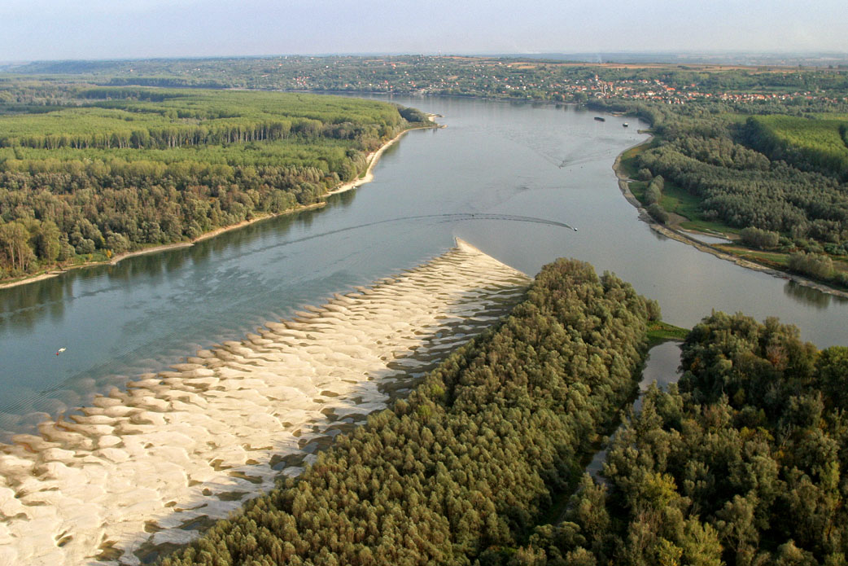
PORJEČJE DUNAVA U HRVATSKOJ
Nakon ušća Drave Dunav stvara zavoj oko Čvorkova brda i zatim teče prema istoku na podnožju Fruške gore. Na južnom rubu Panonske nizine utječu u Dunav njegovi najdulji pritoci: Drava, Sava, Tisa i Velika Morava. Manji su pritoci Tamiš, Karas, Vuka, Mlava. Kraj Golupca počinje klisura Đerdap, u kojoj se izmjenjuju četiri uska usjeka s tri šire zavale.

Slide 7
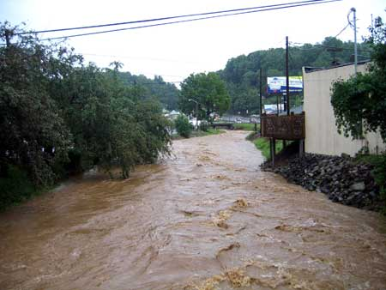
VODNI REŽIM
U gornjem toku velik utjecaj imaju alpski pritoci, pa Dunav ima nivalni režim s najvišim vodostajem u ljetnim mjesecima, a najnižim u zimskima. Kada primi vode Tise i Save, koja je njegov najbogatiji pritok, vodni režim Dunava poprima nove značajke, s najvišim vodostajima u travnju i svibnju, a najnižima u rujnu i listopadu.

Slide 8
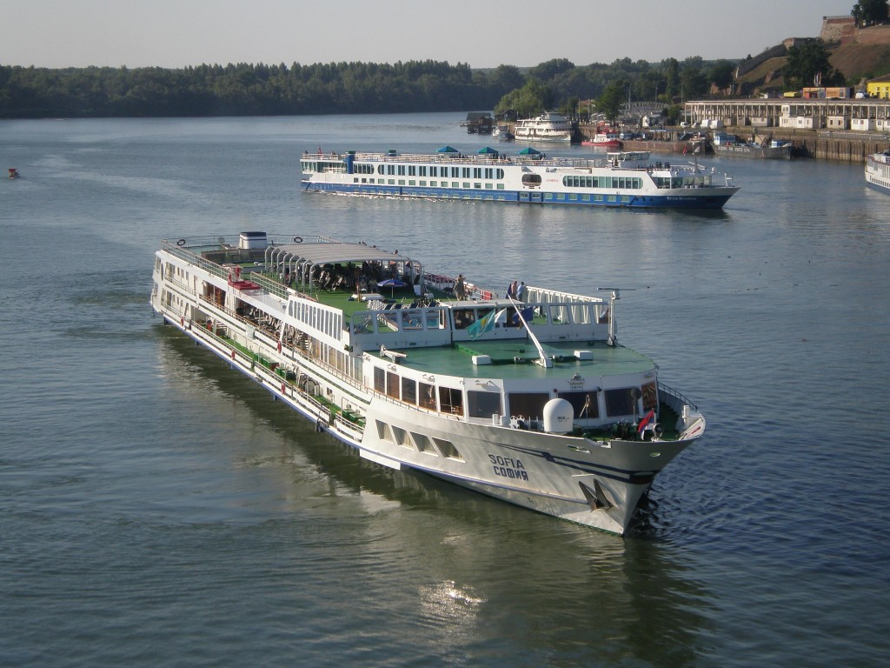
PLOVNOST
Plovidba Dunavom održava se za brodove nosivosti do 1350 t od Kelheima, koji je od ušća udaljen 2512 km, no za manje turističke brodove plovan je od Ulma. Sveukupan međunarodni plovni put dijeli se na sektore ovisno o uvjetima plovidbe: u gornjem toku plovidbu otežavaju magle, a u panonskom i donjem toku, uzvodno i nizvodno od Đerdapa, magle i jaka košava, koja podiže valove i do visine od 1 do 2 m.

Slide 9
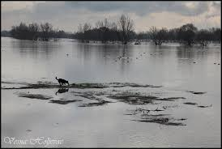
KOLIČINA PADALINA
U porječju alpskoga toka padne godišnje više od 1600 mm oborina, a mjestimice i do 3000 mm. U najvećem dijelu Panonske nizine padne godišnje samo 650 mm, a idući prema istoku sve je manja količina oborina. Za vodni režim Dunava karakteristične su velike amplitude vodostaja. Dunav se zaleđuje samo za jakih zima, u donjem toku debljina leda iznosi i do 60 cm. Zbog toga se plovidba povremeno obustavlja od polovice prosinca do početka ožujka.

Slide 10
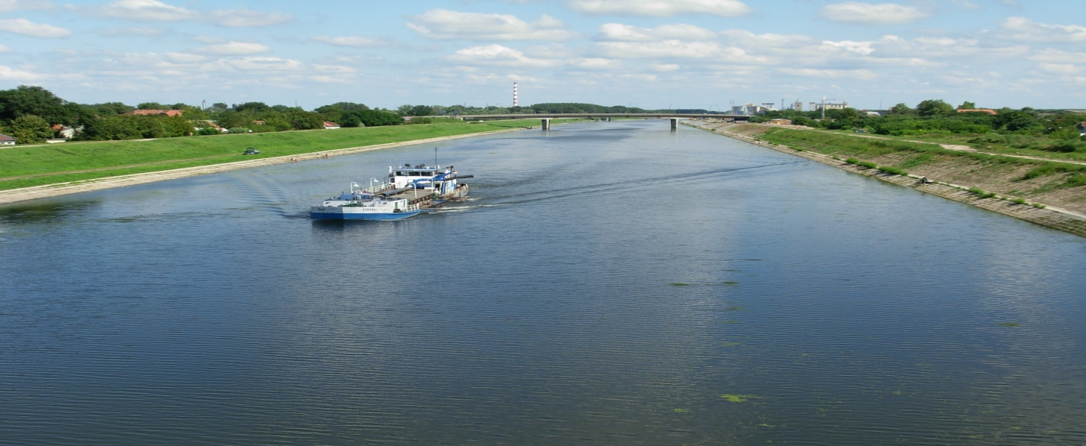
KANALI KROZ DUNAV
Posebno značenje u plovnosti Dunava imaju kanali, koji su već od XVIII. st. imali veliko značenje u povezivanju s ostalim porječjima. Izgrađen je Ludwigov kanal (1836–45) u Njemačkoj, koji povezuje Kelheim na Dunavu i Bamberg na Majni, zatim Veliki kanal (123 km), koji se pruža od Bezdana do Bečeja, i Mali bački kanal (66 km) u Srbiji.

Slide 11
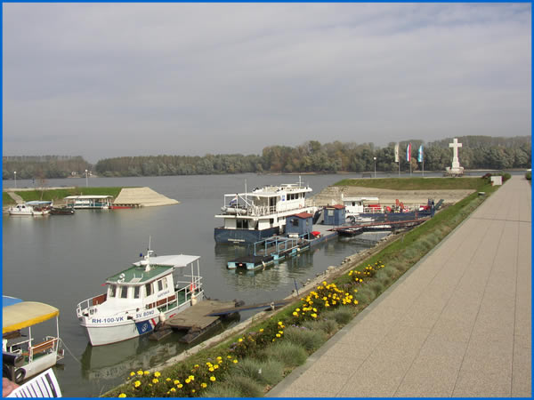
GLAVNE LUKE
Glavne luke su Izmail (Ukrajina), Galaţi i Brăila (Rumunjska), Ruse (Bugarska), Beograd, Budimpešta, Bratislava, Beč, Linz i Regensburg. Najveća luka Dunava u Hrvatskoj se nalazi u Vukovaru.

Slide 12
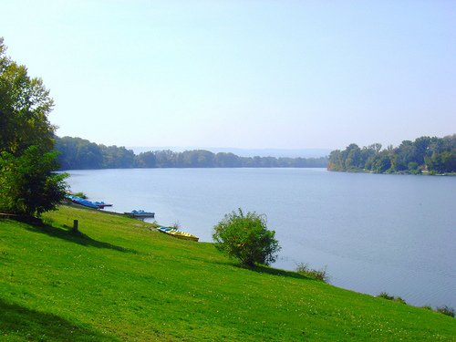
JEZERA DUNAVA
Značajna jezera su Neusiedler See, Balaton, Ozero Ialpug, Lacul Razim i Lacul Sinoe (Lagune).

Slide 13
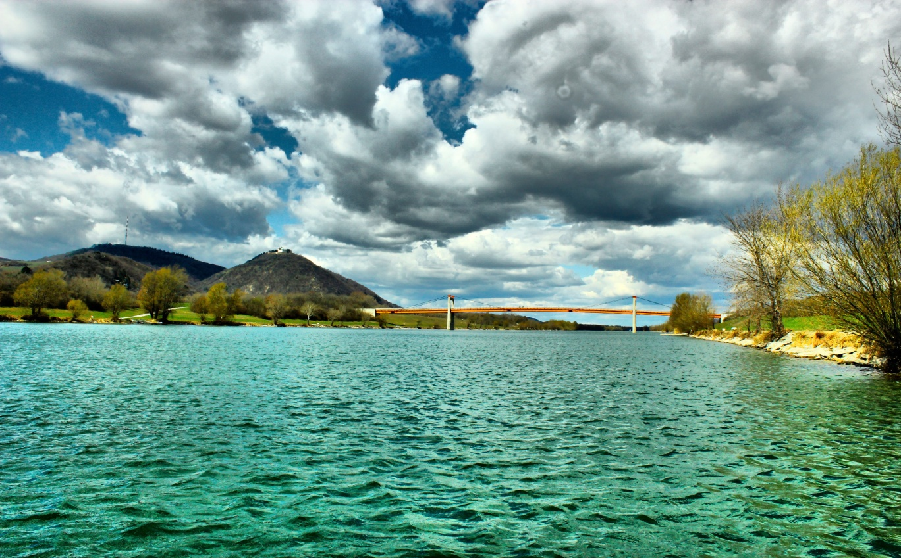
ZAŠTIĆENA BAŠTINA DUNAVA
Delta Dunava je zaštićena prirodna regija u Rumunjskoj i Ukrajini gdje se nalazi šuma Letea. Deltu je UNESCO označio kao svjetsku baštinu 1991. godine

Slide 14
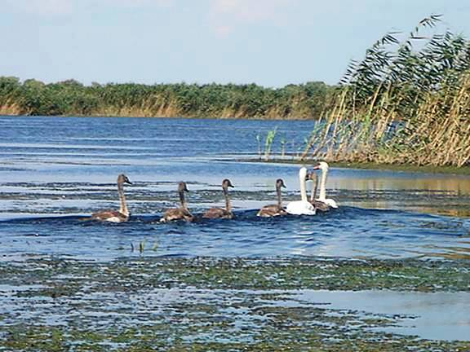
FAUNA
Ukupno uz Dunav živi više od 300 vrsta ptica. Rijeka se nalazi na jednom od najvažnijih europskih migracijskih putova za ptice, a u podunavlju su i područja važna za prezimljavanje, gniježdenje i odmor mnogih rijetkih vrsta kao što su velika ušara, alcedo atthis, orao štekavac, crna roda, crna lunja i falco rupicoloides. Parkovi Dunav-Auen, Kopački rit i delta Dunava su posebno zaštićena područja

Slide 15
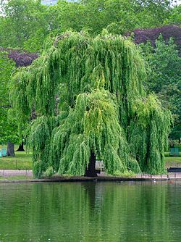
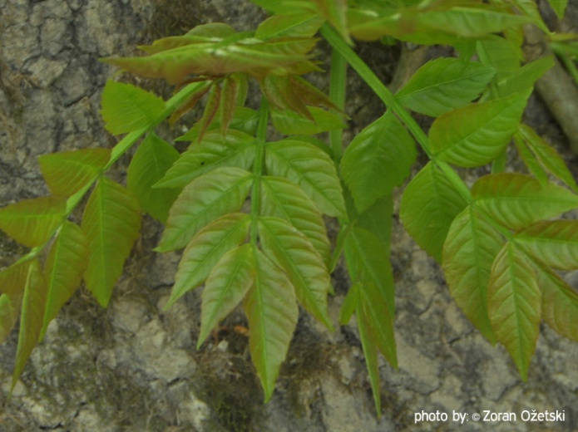
FLORA
Među vrstama mekog drveća, koja se često nalaze na aluvijalnim područjima su: bijela topola (Populus alba), bijela joha (Alnus incana), te bijela vrba (Salix alba). Od tvrdog drveća koje raste na aluvijalnom tlu tu su: poljski jasen(Fraxinus angustifolia), koji raste nizvodno od Beča, te brijest i hrast lužnjak. U vodama Dunava nalaze se i rijetke vodene biljke, kao što su Aldrovanda vesiculosa i Aldrovanda utricularia.

Slide 16
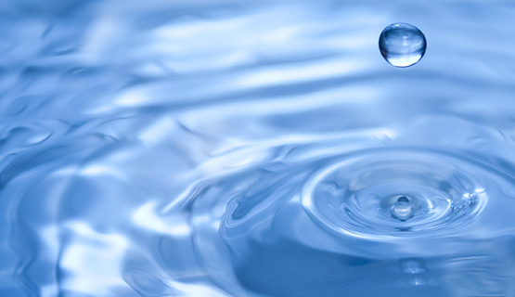
PITKA VODA
Dunav je važan izvor pitke vode za deset milijuna ljudi koji žive uzduž rijeke. U Baden-Württembergu, vodoopskrbno poduzeće koje pitkom vodom opskrbljuje područje između Stuttgarta, Bad Mergentheima, Aalena i okruga Alb-Donau, 30% vode od 30 milijuna kubičnih metara (2004. godine) čini prerađena dunavska voda. Drugi gradovi kao Ulm ili Passau koriste i veće količine dunavske vode kao vodu za piće.

Slide 17
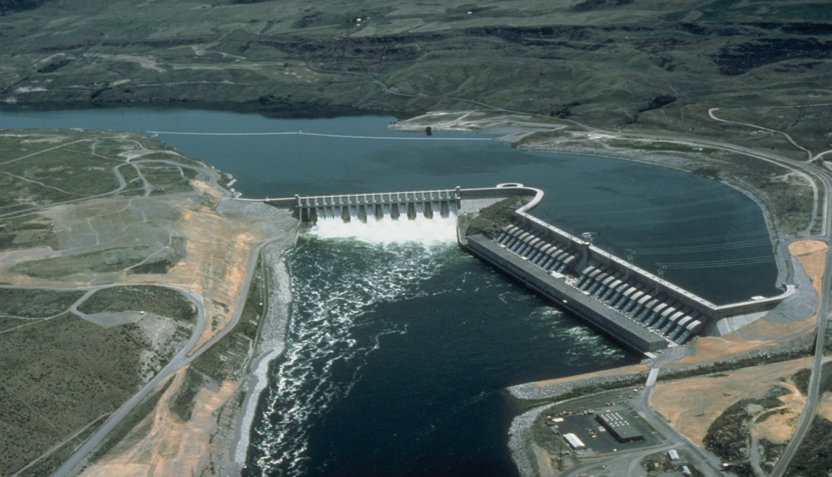
HIDROELEKTIČNA ENERGIJA
Pet dunavskih zemalja koriste Dunav kao značajan izvor energije; Njemačka, Austrija, Slovačka, Srbija i Rumunjska. Drugim zemljama nedostaje teritorijalna kontrola za vlastitu izgradnju (Hrvatska, Bugarska i Moldavija kontroliraju samo jednu obalu rijeke). Dunav veću važnost ima nizvodno, jer je u gornjem dijelu rijeke tok slab, pa je slaba i energetska iskoristivost.

Slide 18
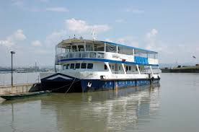
TURISTIČKI BRODOVI
Uz stotine brodova hotela koji plove većinom između Passaua, Budimpešte i Crnog mora, postoje i brojni brodovi za jednodnevne izlete, posebno u Njemačkoj u području Passaua i u Austriji u regiji Wachau, kao i veliki broj manjih brodova.

Slide 19
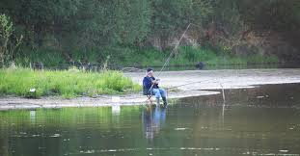
RIBOLOV
Važnost ribolova, od kojeg su na nekim mjestima preživljavale čitave zajednice u Srednjem vijeku, snažno je opala u 19. i 20. stoljeću. Primjerice u Njemačkoj, postoji samo jedan dunavski ribar između Straubinga i Vilshofena an der Donau. U Austriji se ribolov donekle prakticira oko Linza i Beča, ali je danas ipak najintenzivnije ribolovno područje u delti Dunava.

Slide 20
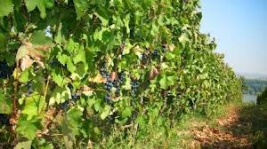
VINOGRADARSTVO
Područje Dunava je i vinogradarsko područje, pogotovo u Austriji i Mađarskoj. Regija koja proizvodi najkvalitetnije vino je Wachau u Austriji, gdje se većinom proizvode Grüner Veltliner, rizling i chardonnay. U Mađarskoj se vinova loza uzgaja skoro svuda uzduž Dunava između Višegrada i južne granice zemlje. Najvažniji mađarski vinski grad je Vác. Mađarska su vina izgubila dosta na kvaliteti u razdoblju prošlog režima, ali je od 1990-ih kvaliteta ponovno porasla. U Njemačkoj se nešto malo vina proizvodi blizu Bacha an der Donau, između Regensburga i Straubinga. To je zadnji kulturni ostatak nekad cijenjenog bavarskog vina kojeg su pili Rimljani.

Slide 21
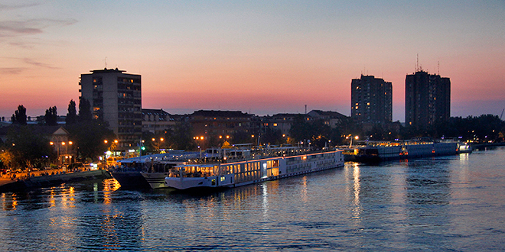
TURIZAM
Za turizam na Dunavu, posebno su važne brojne povijesne lokacije uzduž rijeke i brojni pejzaži i nacionalni parkovi. Na nekim područjima na gornjem Dunavu koji nisu plovni, prakticira se vožnja kanuima, čamcima i pedalinama. U Njemačkoj i Austriji uzduž rijeke nalaze se i brojne uređene biciklističke staze.

Slide 22
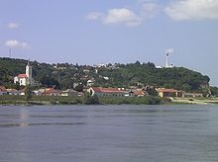
VAŽNOST DUNAVA U RH
Prvi Dan Dunava u Republici Hrvatskoj proslavljen je 2004. godine u Vukovaru, na obali Dunava. Dan Dunava obilježava se kako bi se skrenula pozornost ljudi koji žive uz rijeku Dunav, ali i ostalih građana Republike Hrvatske, na njegov značaj te poticala njegova zaštita i održivo korištenje kroz prigodne stručne, obrazovne, kulturne i zabavne sadržaje u gradovima koji se nalaze neposredno na Dunavu.

Slide 23
DUNAV U KULTURI
Najproslavljenije glazbeno djelo o Dunavu je slavni bečki valcer Na lijepom plavom Dunavu kojeg je skladao Johann Strauss mlađi. Strauss je ovo djelo stvorio na putovanju Dunavom.
Drugi slavni valcer o Dunavu je Valovi Dunava (rumunjski: Valurile Dunării), rumunjskog skladatelja Iona Ivanovicija.
Rijeka je ostavila mnogo traga u kulturama dunavskih zemalja. Dunava se povezuje s mitologijom o podrijetlu Rumunja.
Uz brojne legende, mnogi su pisci također bili inspirirani Dunavom, od Ovidija pa do modernog mađarskog pisca Pétera Esterházya.
Dunav (Danubio), djelo Claudija Magrisa gdje se istražuje Dunav od izvora do ušća kroz povijest srednje Europe.
Dunavski peljar (Le Pilote du Danube), detektivski roman Julesa Vernea.

